Slide 1
人工智能与系统建模
徐屹寒

Slide 2
51PPT模板网 www.51pp tmoban.com
目录
https://www.ypppt.com/
CONTENTS
01
系统建模方法
02
人工智能导论
03
物理神经网络
04
深度拉格朗日网络

Slide 3
01
系统建模方法

Slide 4
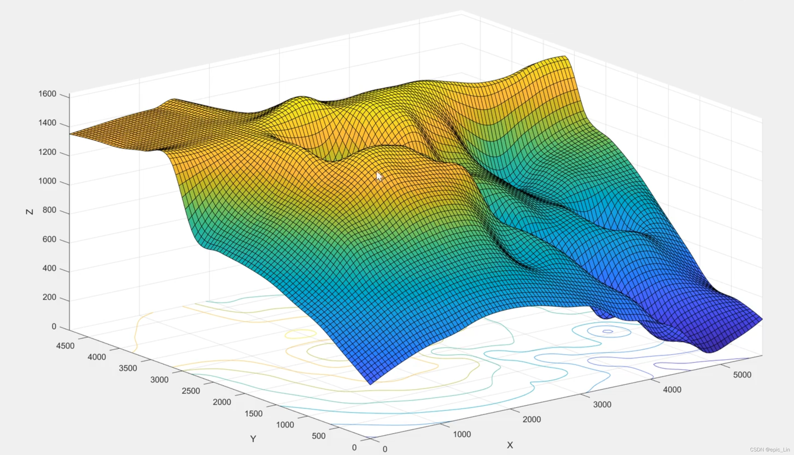
系统建模方法
机理建模
数据驱动建模
混合建模
白箱模型
根据研究对象的机理特性建立数学公式, 然后应用数值计算方法或解析方法进行计算
黑箱模型
基于数据分析和机器学习，挖掘出数据中的隐藏规律和模式，从而对物理系统进行建模和预测
简单来说就是结合两种建模方式
Notes:
，

Slide 5
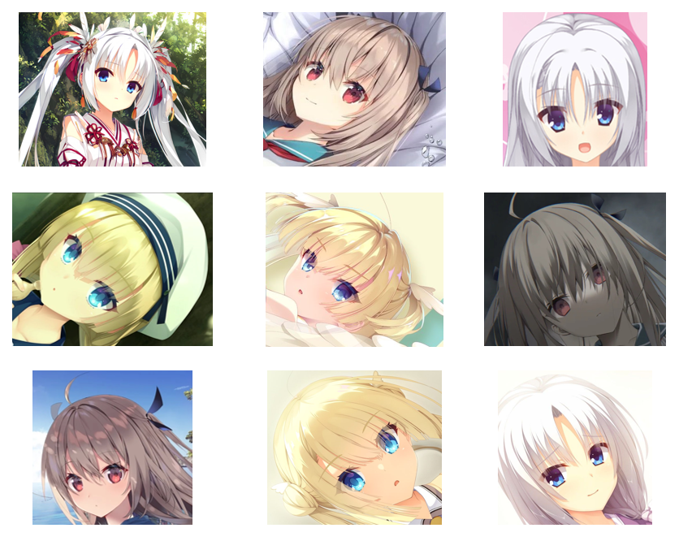
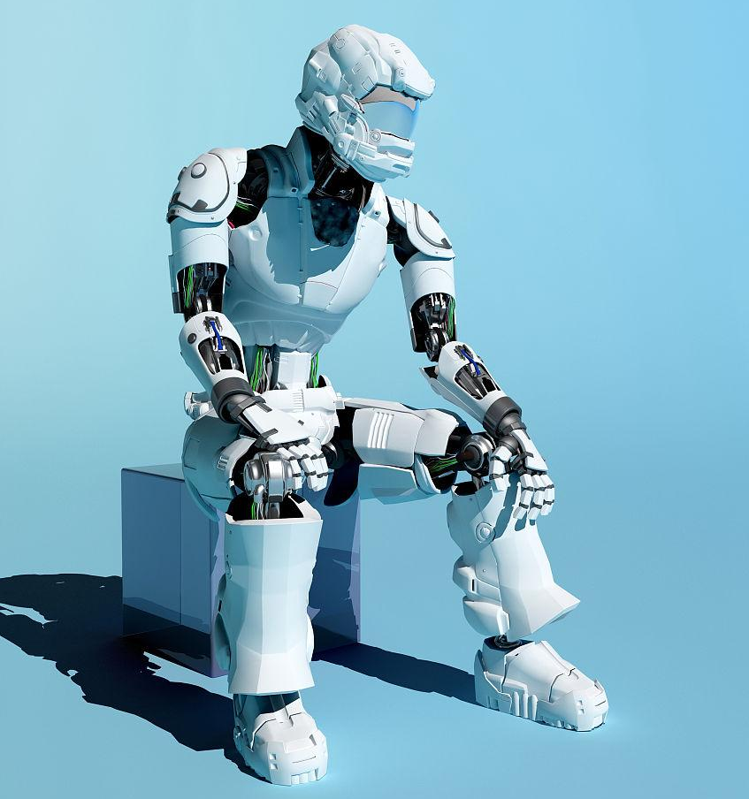
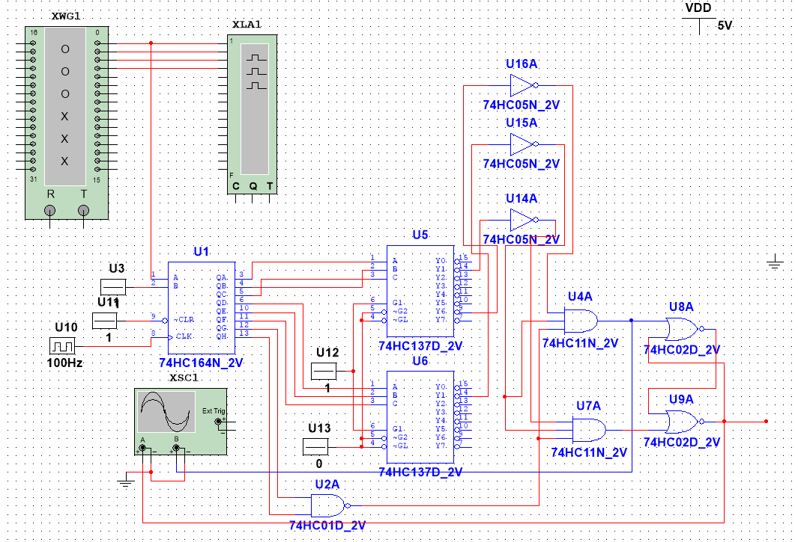
系统建模方法
机理建模
数据驱动建模
混合建模

Slide 6
混合建模
模型校准
后期处理
数据驱动模型为机理模型做模型校准，提供参数的点估计或分布估计，如Kalman滤波。
数据驱动模型为机理模型做后期处理或补充。通常做法是数据驱动模型去拟合机理模型的残差。
模型校准
后期处理
特征提供
模型融合
特征提供
模型融合
机理模型的部分结果作为数据驱动模型的特征。即把机理模型作为数据驱动模型结构的一部分。如深度拉格朗日网络（Deep Lagrangian Networks）。
同时建立机理模型和数据驱动模型取各自优点，甚至对于计算量大的机理模型，数据驱动模型可以替代机理模型。例如，物理神经网络求解偏微分方程。

Slide 7
02
人工智能导论

Slide 8
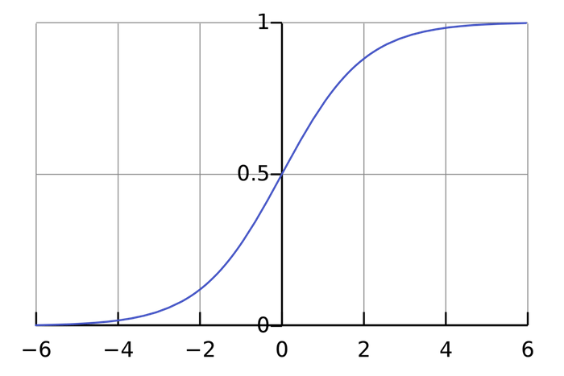
人工智能导论
一个神经元(neuron)
激活函数：如 函数
随机梯度下降
：学习率(learning rate)
损失函数：

Slide 9
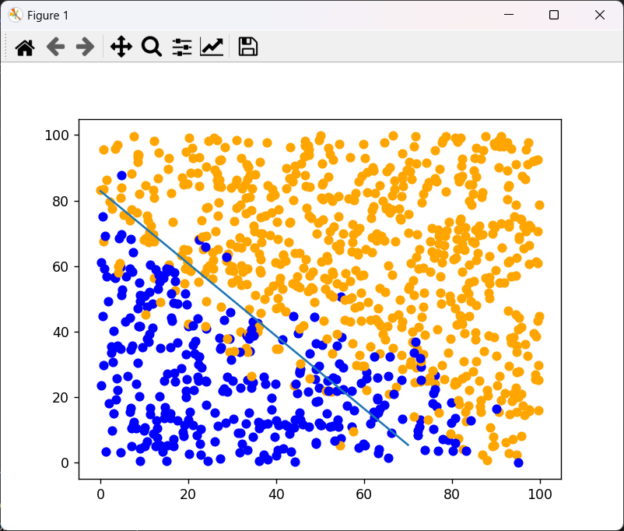

Slide 10
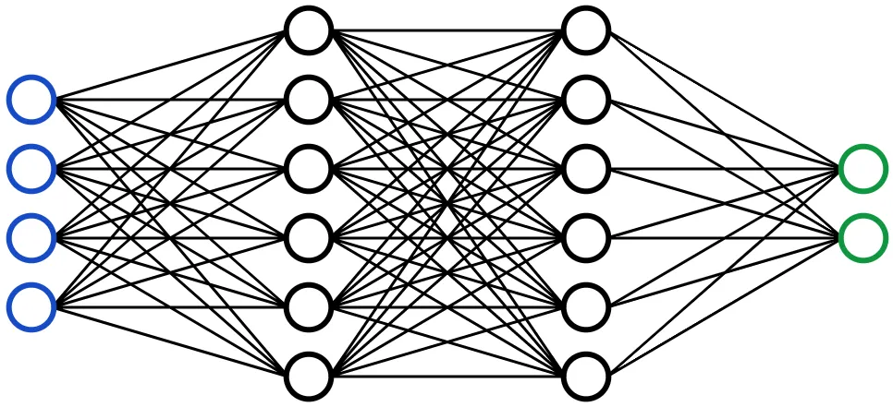
人工智能导论

Slide 11
03
物理神经网络

Slide 12
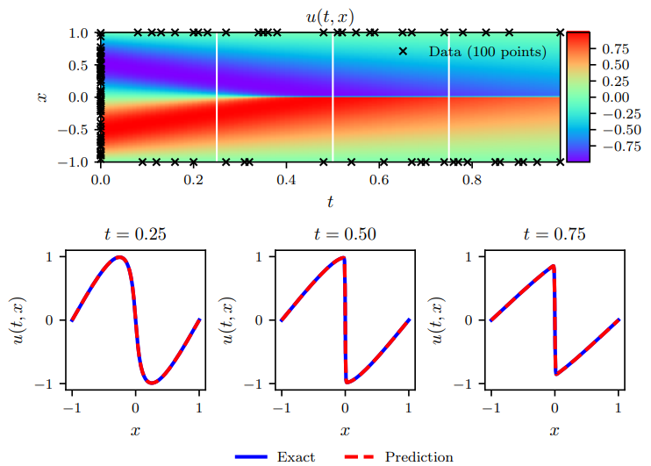
物理神经网络
用深度神经网络替换物理模型中无解析解（甚至无数值解）的那部分
在一维空间中，Burgers方程及其Dirichlet边界条件
令
损失函数
模型融合

Slide 13
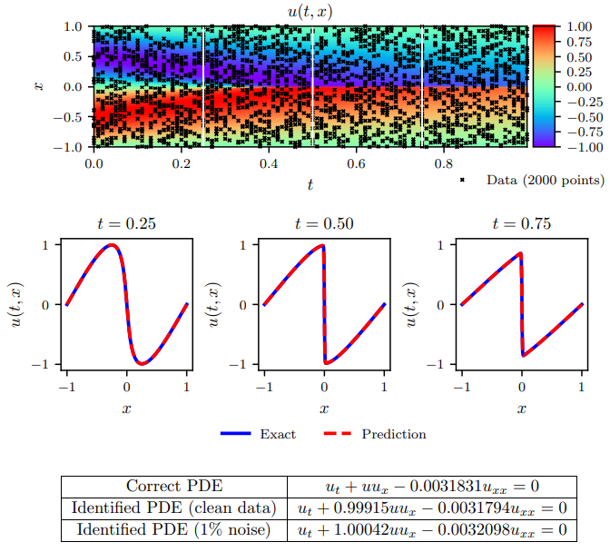
物理神经网络
普遍形式
令
损失函数
用2000个 的样本训练
表格第一行是 Burgers 方程的精确形式
第二行是用干净数据约束出的 Burgers 方程
第三行是用加入 1% 噪声的数据约束出的 Burgers 方程。
神经网络通过学习可以得到近似的解析解和偏微分方程的系数。
模型融合

Slide 14
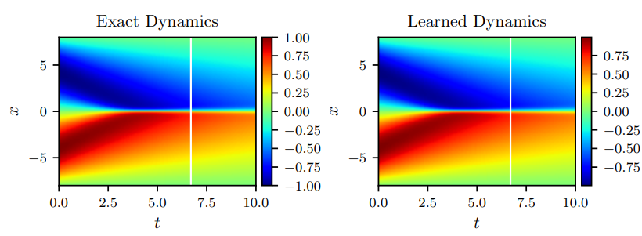
物理神经网络
We use the Chebfun package with a spectral Fourier discretization with 256 modes and a fourth-order explicit Runge-Kutta temporal integrator with time-step size 10−4. The solution is saved every ∆t = 0.05 to give us a total of 201 snapshots.
我们使用Chebfun软件包，该软件包具有256个模式的频谱傅立叶离散化和时间步长为10-4的四阶显式龙格-库塔时间积分器。该解决方案每∆t=0.05保存一次，总共提供201个快照。
进一步放松限制，假设偏微分方程形式未知，敲掉系数为零的微分算子。
模型融合

Slide 15
混合建模
模型校准
后期处理
数据驱动模型为机理模型做模型校准，提供参数的点估计或分布估计，如Kalman滤波。
数据驱动模型为机理模型做后期处理或补充。通常做法是数据驱动模型去拟合机理模型的残差。
模型校准
后期处理
特征提供
模型融合
特征提供
模型融合
机理模型的部分结果作为数据驱动模型的特征。即把机理模型作为数据驱动模型结构的一部分。如深度拉格朗日网络（Deep Lagrangian Networks）。
同时建立机理模型和数据驱动模型取各自优点，甚至对于计算量大的机理模型，数据驱动模型可以替代机理模型。例如，物理神经网络求解偏微分方程。

Slide 16
04
深度拉格朗日网络

Slide 17
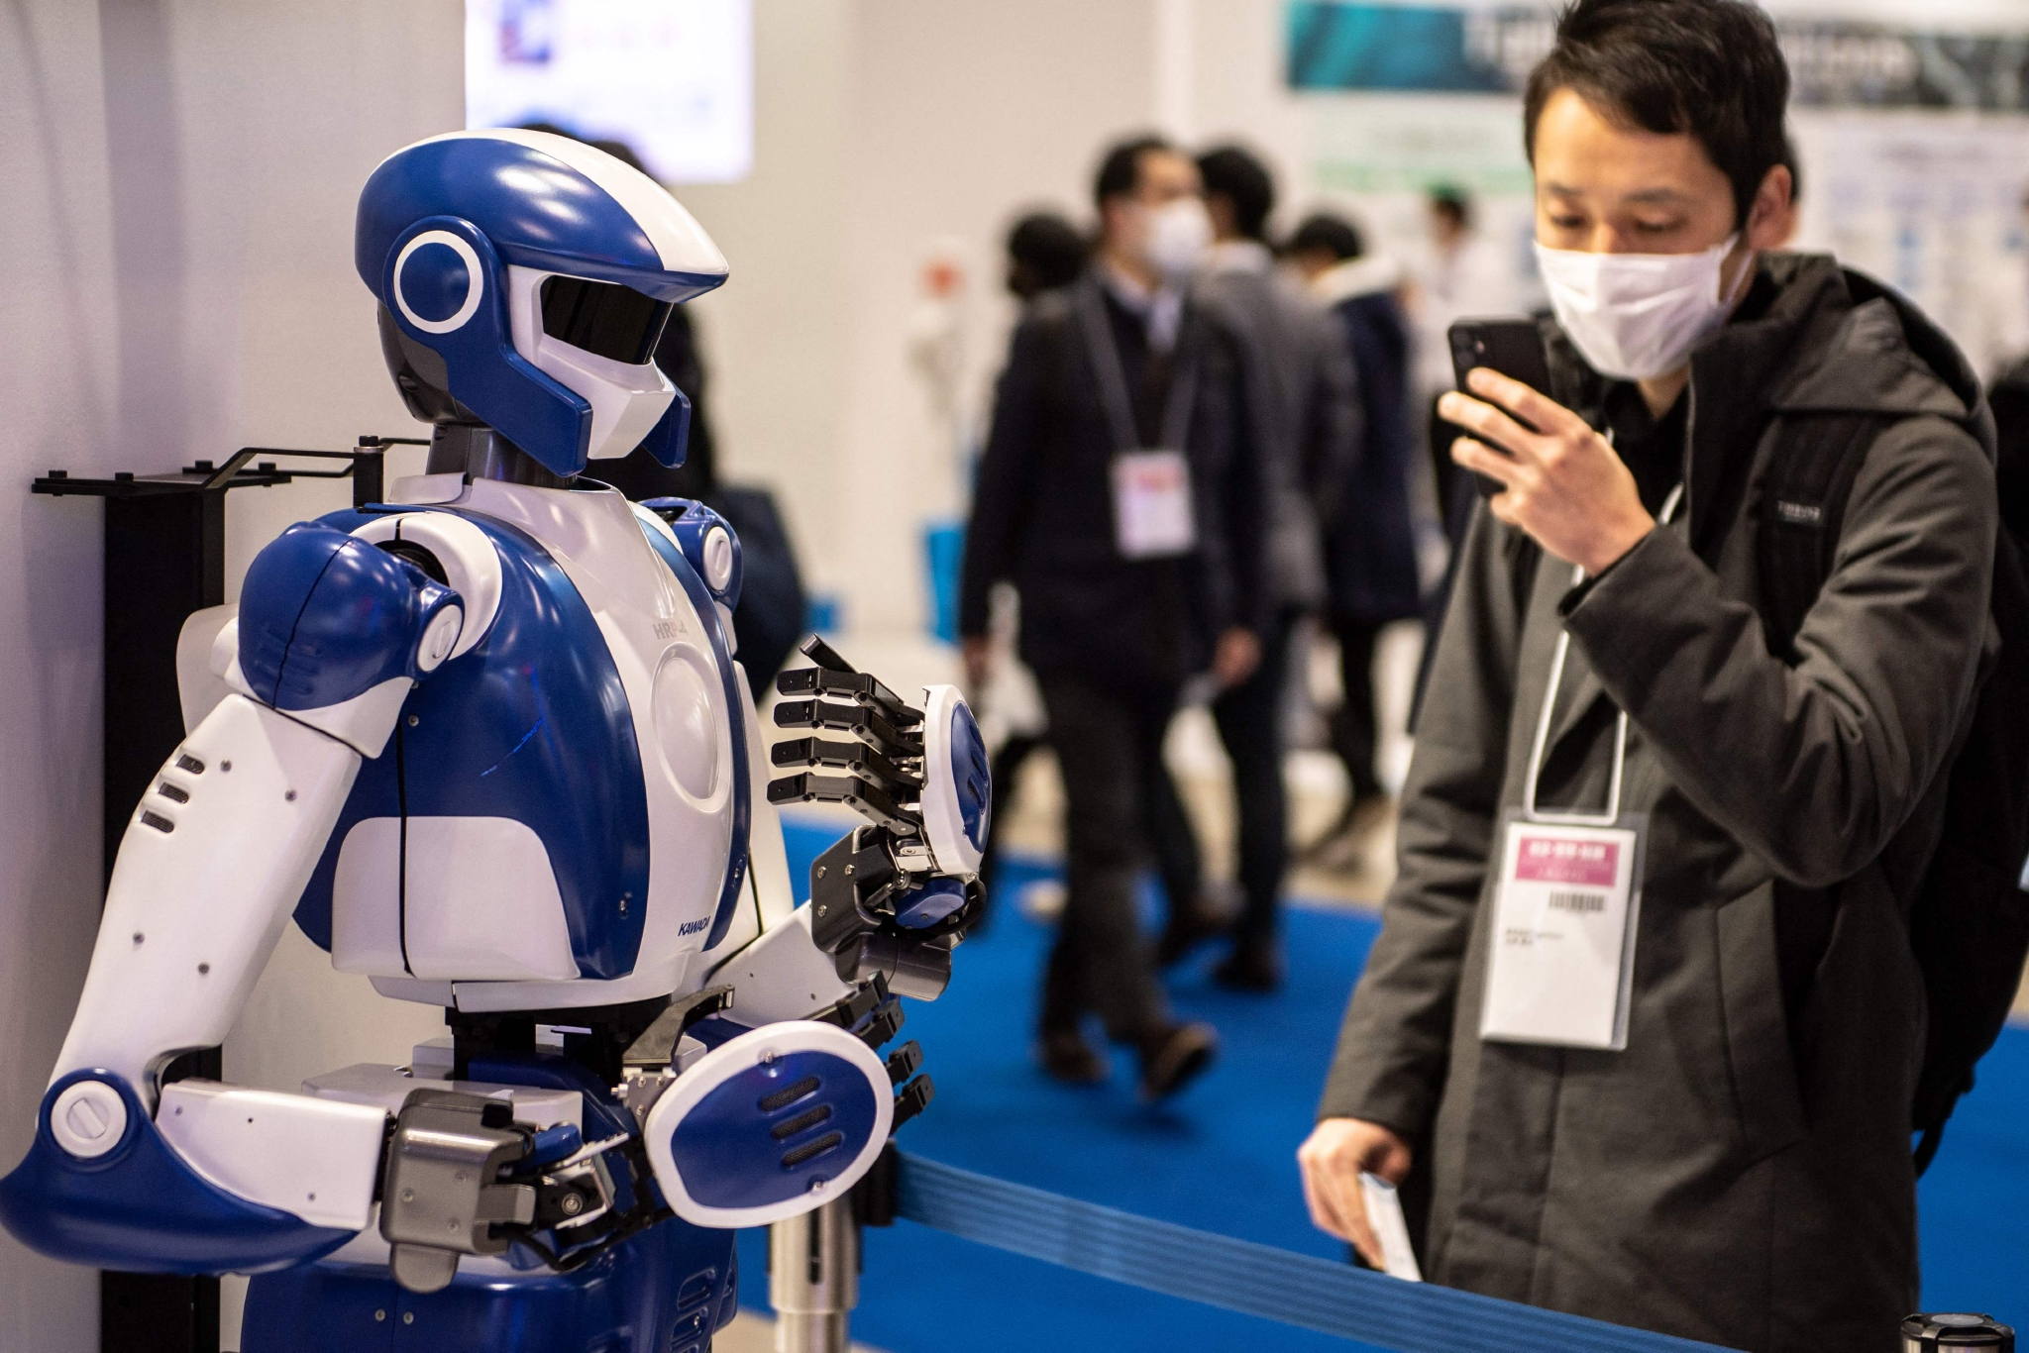

深度拉格朗日网络
正问题
已知机器人各个关节处电机的驱动力，预测机械臂最终到达的位置，动量和加速度。
逆问题
为了将机械臂移动到指定位置且拥有指定的动量和加速度（ 比如想以某个角度某种力度打脸），机器人各个关节处电机驱动力需要如何分配。
代表（广义）坐标， 代表速度， 代表加速度， 代表电机驱动力
特征提供

Slide 18
深度拉格朗日网络
拉格朗日方程
拉格朗日函数
"广义"的含义是，"q"可以是距离地面的高度或角度或其他可以依赖于时间"t"的量。
在大多数经典力学的情况下，拉格朗日函数是动能和势能之间的差。
这里以矩阵形式表示
是速度矩阵
是质量矩阵
是力
特征提供

Slide 19
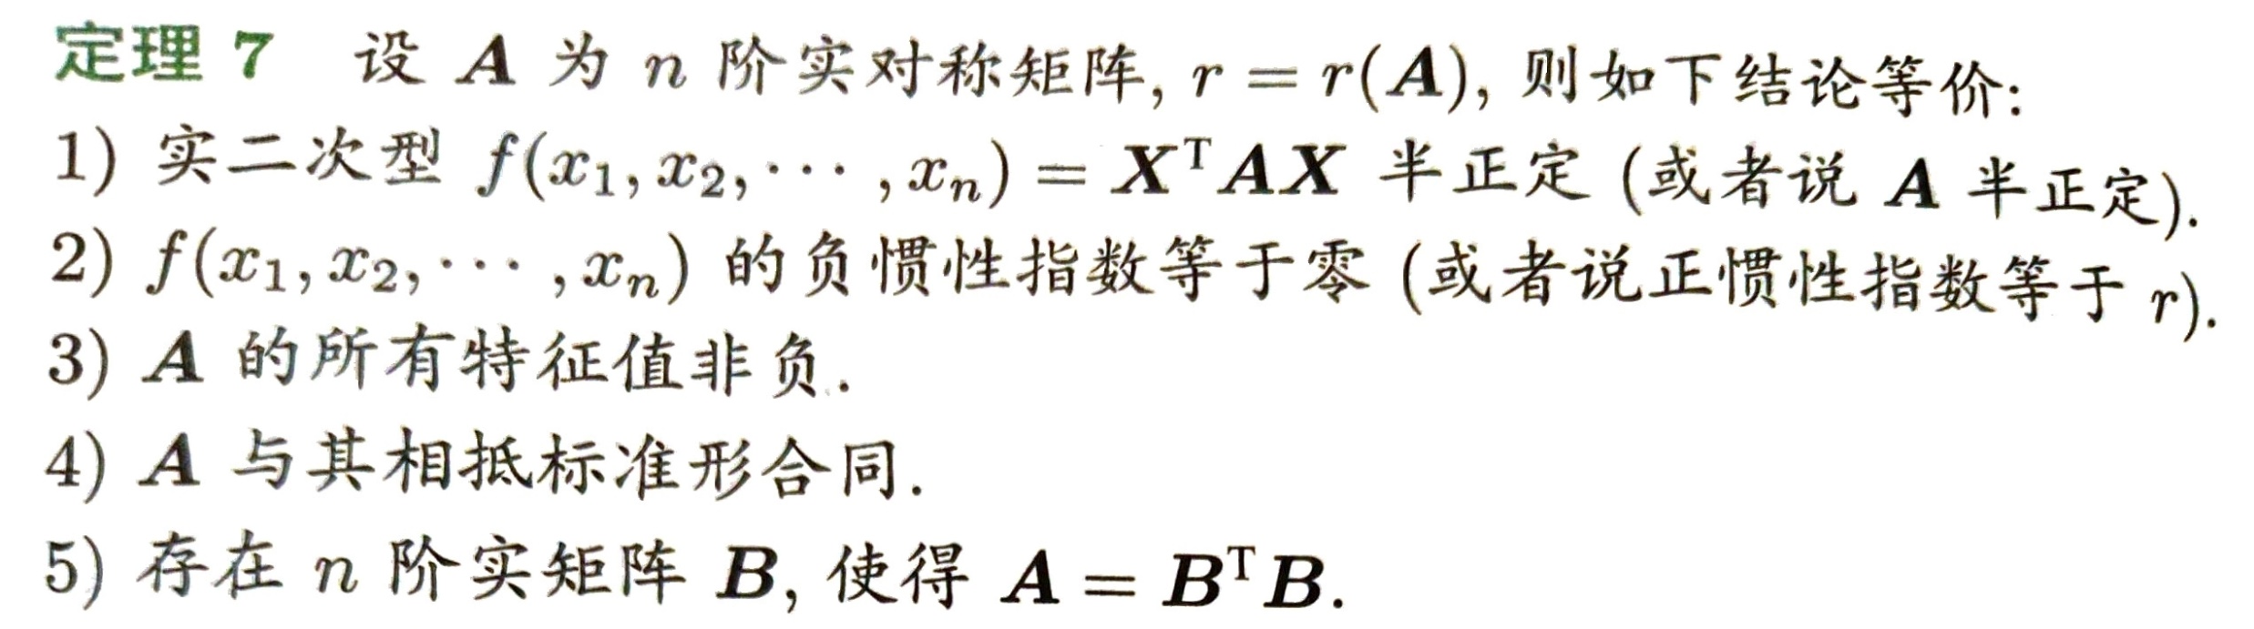
动能非负，矩阵 半正定
特征提供

Slide 20
参考文献
[1] Physics Informed Deep Learning (Part I): Data-driven Solutions of Nonlinear Partial Differential Equations, 2017, Maziar Raissi,Paris Perdikaris,George Em Karniadakis
[2]Physics Informed Deep Learning (Part II): Data-driven Solutions of Nonlinear Partial Differential Equations, 2017, Maziar Raissi,Paris Perdikaris,George Em Karniadakis
[3]Deep Hidden Physics Models: Deep Learning of Nonlinear Partial Differential Equations, 2018, Maziar Raissi
[4]Deep Lagrangian Networks: Using Physics as Model Prior for Deep Learning，2019，Michael Lutter, Christian Ritter, Jan Peters

Slide 21
感谢您的观看

